Slide 1



Mišraus mokymosi kursas
„Įtraukiojo užimtumo skatinimas diegiant atviras inovacijas GLAM sektoriuje“
1 modulis: Skaitmeninis GLAM sektorius
4 užsiėmimas: Skaitmeninė transformacija po COVID GLAM sektoriuje
Parengė:
SYNTHESIS Center for Research and Education
Šį projektą Nr. 2022-1-AT01-KA220-ADU-00008513 finansavo Europos Sąjunga. Tačiau išreiškiamas požiūris ar nuomonė yra tik autoriaus (-ių) ir nebūtinai atspindi Europos Sąjungos ar OeAD-GmbH požiūrį ir nuomonę. Nei Europos Sąjunga, nei pagalbą teikianti institucija negali būti laikoma už juos atsakinga.

Slide 2
Užsiėmimo tikslai:
Mokymosi rezultatai:
Išnagrinėti pokyčius GLAM sektoriuje po COVID-19 pandemijos
Susipažinti su naujomis pareigomis GLAM sektoriuje
Susipažinti su strateginiu planavimu, susijusiu su skaitmenine transformacija kultūros įstaigose.
Baigę šį užsiėmimą, besimokantieji turėtų gebėti:
Apibūdinti pagrindinius pokyčius GLAM sektoriuje po COVID-19 pandemijos.
Apibūdinti naujas pareigas GLAM sektoriuje.
Paaiškinti kas yra strateginis planavimas ir kaip elgtis su skaitmenine transformacija kultūros įstaigose.
Notes:
Sveiki atvykę į užsiėmimą "Skaitmeninė transformacija po COVID GLAM sektoriuje". Šios sesijos tikslai:
Išnagrinėti pokyčius GLAM sektoriuje po COVID-19 pandemijos
Susipažinti su naujomis pareigomis GLAM sektoriuje
Susipažinti su strateginiu planavimu, susijusiu su skaitmenine transformacija kultūros įstaigose.
Kalbant apie mokymosi rezultatus, tikimasi, kad baigę šį užsiėmimą besimokantieji gebės:
Apibūdinti pagrindinius pokyčius GLAM sektoriuje po COVID-19 pandemijos.
Apibūdinti naujas pareigas GLAM sektoriuje.
Paaiškinti kas yra strateginis planavimas ir kaip elgtis su skaitmenine transformacija kultūros įstaigose.

Slide 3


Skaitmeninis šuolis: muziejai prisitaiko prie COVID-19 ir ne tik
Notes:
COVID19 pandemija turėjo didžiulį poveikį kultūros įstaigų ateičiai visame pasaulyje. Po koronaviruso, jo metu ir po jo GLAM institucijoms buvo labai svarbu pereiti prie skaitmeninių technologijų, kad išliktų. Per šią pasaulinę krizę dirbti skaitmeniniu būdu tapo svarbiau nei bet kada anksčiau. Tapo ypač svarbu remti GLAM sektoriuje dirbančias organizacijas ir asmenis, kad jie "persiorientuotų į darbą internetu" ir tobulintų skaitmeninių technologijų naudojimą ateityje. Norint prisitaikyti prie skaitmeninės transformacijos, buvo būtina suteikti kultūros specialistams daugiau galimybių, todėl norint išlikti, vystytis ir klestėti GLAM sektoriui, pirmiausia reikėjo investuoti į žmones ir jų įgūdžius.

Slide 4

Kaip COVID19 pandemija ir užsidarymas paveikė kultūros sektorius?
Paskatino kultūros įstaigas ir apskritai GLAM sektorių diegti naujas technologijas ir skaitmeninimą.
Visuomenei suteikta galimybė "virtualiai" domėtis kultūra ir menu.
Iškėlė iššūkį jų tvarumo planui ir darbotvarkei.
Notes:
COVID19 pandemija
paskatino kultūros įstaigas ir apskritai GLAM sektorių diegti naujas technologijas ir skaitmeninimą.
Suteikė visuomenei galimybę domėtis kultūra ir menu.
Iškėlė iššūkį jų tvarumo planui ir darbotvarkei.

Slide 5
Skaitmeninės technologijos ir prieinamumas
Skaitmeninės technologijos suteikia naujų galimybių apsaugoti kultūrinį turinį ir padidinti kultūros paveldo prieinamumą platesniam vartotojų ratui.
Technologijas išmanantys muziejai ir kultūros įstaigos gali suteikti lankytojams naujausią patirtį, nuotoliniu būdu susipažinti su parodomis ir peržiūrėti medžiagą fiziškai nebūnant vietoje.
Notes:
Skaitmeninės technologijos suteikia naujų galimybių apsaugoti kultūrinį turinį ir padidinti kultūros paveldo prieinamumą platesniam vartotojų ratui.
Technologijas išmanantys muziejai ir kultūros įstaigos gali suteikti lankytojams naujausią patirtį, nuotoliniu būdu susipažinti su parodomis ir peržiūrėti medžiagą fiziškai nebūnant vietoje.

Slide 6
Naudotojų įsitraukimas
Skaitmeninis saugojimas
Skaitmeninė transformacija
Notes:
Norėdamos užmegzti ryšį su auditorija ir suinteresuotosiomis šalimis po COVID-19 pandemijos ir suteikti joms daugiau galių, GLAM institucijos turi sukurti tvirtą, pažangią skaitmeninę programą, skirtą įtraukti vartotojus į skaitmeninę transformaciją internete ir socialiniuose tinkluose.

Slide 7

Naudotojų įsitraukimas
Kelios GLAM institucijos, siekdamos viešojo tikslo - tenkinti didesnės įvairovės, prieinamumo ir įsitraukimo poreikius, šiuo metu tiria naudotojų įsitraukimą į savo skaitmenines kolekcijas.
Notes:
Kelios GLAM institucijos, siekdamos viešojo tikslo - tenkinti didesnės įvairovės, prieinamumo ir įsitraukimo poreikius, šiuo metu tiria naudotojų įsitraukimą į savo skaitmenines kolekcijas.

Slide 8
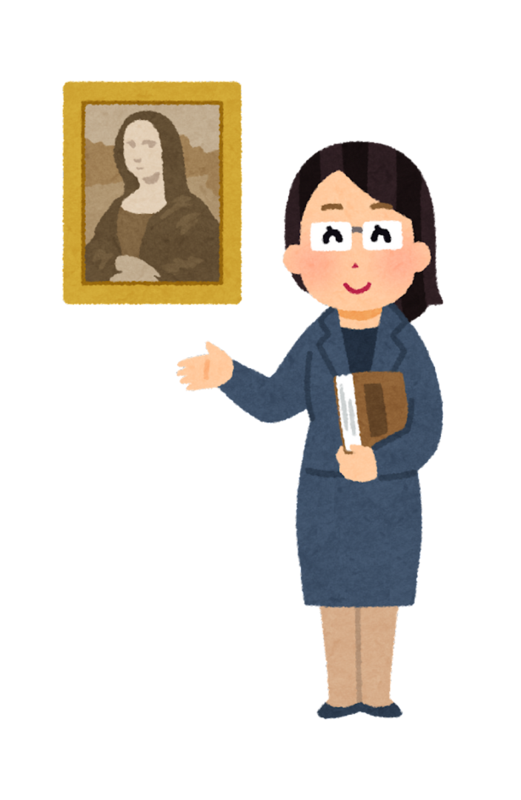
Skaitmeninis kuravimas
Ilgalaikis skaitmeninių duomenų ir informacijos tvarkymas ir saugojimas vadinamas skaitmeniniu saugojimu. GLAM sektoriaus kuratoriai dažnai būna nepakankamai pasirengę kurti įtaigius naratyvus, kad padidintų savo skaitmeninių kolekcijų matomumą.
Notes:
Ilgalaikis skaitmeninių duomenų ir informacijos tvarkymas ir saugojimas vadinamas skaitmeniniu saugojimu. GLAM sektoriaus kuratoriai dažnai būna nepakankamai pasirengę kurti įtaigius naratyvus, kad padidintų savo skaitmeninių kolekcijų matomumą.

Slide 9

Skaitmeninės transformacijos darbotvarkė ir GLAM sektorius
Europeana, arba Europos skaitmeninė biblioteka, - tai visos Europos skaitmeninė biblioteka, kurioje galima susipažinti su dviem milijonais knygų, žemėlapių, garso įrašų, nuotraukų, archyvinių dokumentų, paveikslų ir filmų iš 27 Europos Sąjungos valstybių narių nacionalinių bibliotekų ir kultūros institucijų.
Notes:
Europeana, arba Europos skaitmeninė biblioteka, - tai visos Europos skaitmeninė biblioteka, kurioje galima susipažinti su dviem milijonais knygų, žemėlapių, garso įrašų, nuotraukų, archyvinių dokumentų, paveikslų ir filmų iš 27 Europos Sąjungos valstybių narių nacionalinių bibliotekų ir kultūros institucijų.

Slide 10
Skaitmeninės transformacijos darbotvarkė ir GLAM sektorius
Skaitmeninė transformacija - tai ir procesas, ir rezultatas, kai skaitmeninės technologijos naudojamos organizacijos veiklai ir vertei kurti.
Ji padeda organizacijai klestėti, vykdyti savo misiją ir tenkinti suinteresuotųjų šalių poreikius.
Ji leidžia kultūros paveldo įstaigoms prisidėti prie sektoriaus transformacijos, kurią skatina skaitmeninių technologijų ir Europos varomoji jėga - kultūra.
Notes:
2020 m. "Europeana" užsakė ataskaitą, kad padėtų suprasti, kaip geriausiai judėti į priekį, kad būtų remiama ir skatinama "skaitmeninės transformacijos darbotvarkė" GLAM institucijų tinkle.
Parengta sąvoka informuoja apie strateginius "Europeanos" ir kultūros institucijų visoje Europoje ir už jos ribų prioritetus.
Skaitmeninė transformacija - tai ir procesas, ir rezultatas, kai skaitmeninės technologijos naudojamos organizacijos veiklai ir vertei kurti.
Ji padeda organizacijai klestėti, vykdyti savo misiją ir tenkinti suinteresuotųjų šalių poreikius.
Ji leidžia kultūros paveldo įstaigoms prisidėti prie sektoriaus transformacijos, kurią skatina skaitmeninių technologijų ir Europos varomoji jėga - kultūra.

Slide 11

Ar muziejų ateitis bus skaitmeninė?
Notes:
Peržiūrėkite vaizdo įrašą.

Slide 12
Naujos pareigos ir funkcijos muziejuose
Skaitmeninės strategijos vadovas: Strateginis pareigų profilis muziejams, kurie siekia sėkmingai veikti skaitmeninėje aplinkoje pagal bendrą muziejaus strategiją.
Skaitmeninių kolekcijų kuratorius: Šis pareigybės profilis specializuojasi išsaugant ir tvarkant skaitmeninę medžiagą. Kuratorius kuria nuotolines parodas internete bei turinį kitiems skyriams.
Skaitmeninės interaktyvios patirties kūrėjas: Šis pareigybės profilis specializuojasi kuriant, plėtojant ir įgyvendinant novatorišką ir interaktyvią patirtį visiems lankytojams.
Bendruomenės internete vadybininkas: Taip pat žinomas kaip kultūros bendruomenės internete vadybininkas ar bendruomenės internete plėtros vadybininkas.
Notes:
Apžvelkime kai kurias naujas pareigas GLAM sektoriuje, kurios atsirado po COVID-19 pandemijos.
Skaitmeninės strategijos vadovas: Strateginis pareigų profilis muziejams, kurie siekia sėkmingai veikti skaitmeninėje aplinkoje pagal bendrą muziejaus strategiją.
Skaitmeninių kolekcijų kuratorius: Šis pareigybės profilis specializuojasi išsaugant ir tvarkant skaitmeninę medžiagą. Kurti nuotolines parodas internete bei turinį kitiems skyriams.
Skaitmeninės interaktyvios patirties kūrėjas: Šis pareigybės profilis specializuojasi kuriant, plėtojant ir įgyvendinant novatorišką ir interaktyvią patirtį visiems lankytojams.
Bendruomenės internete vadybininkas: Taip pat žinomas kaip kultūros bendruomenės internete vadybininkas ar bendruomenės internete plėtros vadybininkas.

Slide 13

Skaitmeninės strategijos vadovas
Skaitmeninės strategijos vadovas atlieka strateginę funkciją, kad padėtų muziejams plėtoti savo veiklą skaitmeninėje aplinkoje. Jis yra atsakingas už skaitmeninės transformacijos planą, atitinkantį bendrą muziejaus strategiją. Jis yra atsakingas už muziejaus skaitmeninę strategiją ir technologinių išteklių finansinį planavimą aukštesniu lygmeniu kartu su visa muziejaus vadovybe.
Notes:
Skaitmeninės strategijos vadovas atlieka strateginę funkciją, kad padėtų muziejams plėtoti savo veiklą skaitmeninėje aplinkoje. Jis yra atsakingas už skaitmeninės transformacijos planą, atitinkantį bendrą muziejaus strategiją. Jis yra atsakingas už muziejaus skaitmeninę strategiją ir technologinių išteklių finansinį planavimą aukštesniu lygmeniu kartu su visa muziejaus vadovybe.

Slide 14
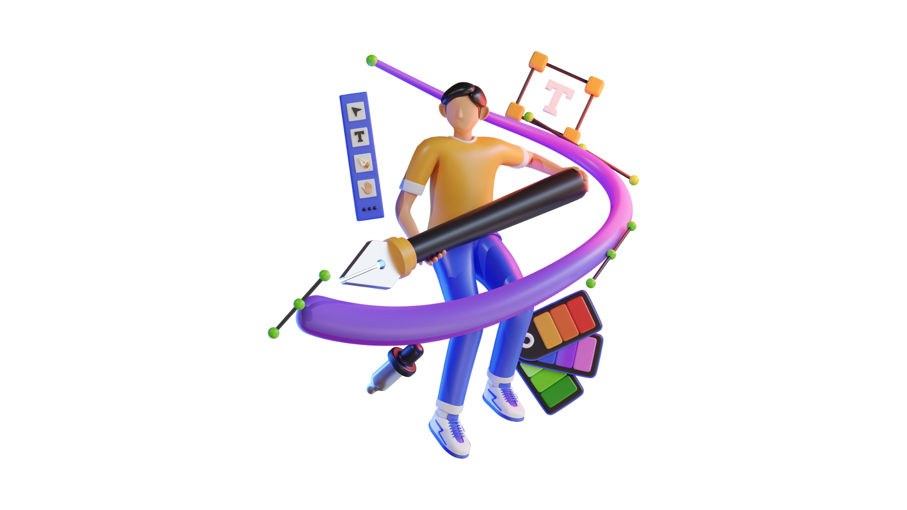
Skaitmeninių kolekcijų kuratorius
Skaitmeninių kolekcijų kuratorius yra atsakingas už skaitmeninės strategijos, susijusios su skaitmeninių kolekcijų rinkimu, saugojimu, archyvavimu, išsaugojimu ir prieinamumu, įgyvendinimą. Didesniuose muziejuose tai gali būti savarankiškas pareigybės profilis, o mažesniuose muziejuose kuratorius turėtų būti gerai susipažinęs su šia sritimi.
Notes:
Skaitmeninių kolekcijų kuratorius yra atsakingas už skaitmeninės strategijos, susijusios su skaitmeninių kolekcijų rinkimu, saugojimu, archyvavimu, išsaugojimu ir prieinamumu, įgyvendinimą. Didesniuose muziejuose tai gali būti savarankiškas pareigybės profilis, o mažesniuose muziejuose kuratorius turėtų būti gerai susipažinęs su šia sritimi.

Slide 15

Skaitmeninės interaktyvios patirties kūrėjas
Skaitmeninės interaktyvios patirties kūrėjas kuria, tobulina ir įgyvendina naujovišką ir interaktyvią patirtį, remdamasis auditorijos poreikiais, užtikrindamas prasmingą patirtį visų tipų auditorijoms.
Notes:
Skaitmeninės interaktyvios patirties kūrėjas kuria, tobulina ir įgyvendina naujovišką ir interaktyvią patirtį, remdamasis auditorijos poreikiais, užtikrindamas prasmingą patirtį visų tipų auditorijoms.

Slide 16

Bendruomenės internete vadybininkas
Bendruomenės internete vadybininkas reaguoja į internetinės ir įprastinės bendruomenės poreikius. Jis kuria ir valdo visiems suinteresuotiesiems subjektams (auditorijai, kolegoms muziejuose ir kultūros paveldo sektoriuje, švietimo organizacijoms, rėmėjams, sprendimų priėmėjams ir t. t.) prieinamas ir bendradarbiaujančias interneto bendruomenes.
Notes:
Bendruomenės internete vadybininkas reaguoja į internetinės ir įprastinės bendruomenės poreikius. Jis kuria ir valdo visiems suinteresuotiesiems subjektams (auditorijai, kolegoms muziejuose ir kultūros paveldo sektoriuje, švietimo organizacijoms, rėmėjams, sprendimų priėmėjams ir t. t.) prieinamas ir bendradarbiaujančias interneto bendruomenes.

Slide 17
Savirefleksija
Kas yra skaitmeninė transformacija?
Kokios naujos pareigos atsiranda GLAM sektoriuje po COVID-19 pandemijos?
Notes:
Apžvelkime kai kurias pagrindines šioje sesijoje aptartas temas.
Kas yra skaitmeninė transformacija?
Kokios naujos pareigos atsiranda GLAM sektoriuje po COVID-19 pandemijos?

Slide 18
Šaltiniai
Culture 24 (2020). The digital transformation agenda and GLAMs - Culture24 findings and outcomes, p. 14, 18.
https://pro.europeana.eu/files/Europeana_Professional/Publications/Digital%20transformation%20reports/The%20digital%20transformation%20agenda%20and%20GLAMs%20-%20Culture24,%20findings%20and%20outcomes.pdf
MuSA (2017). Emerging job profiles for the museum professionals. http://www.project-musa.eu/wp-content/uploads/2020/06/MuSA-Emerging-Job-Profiles-for-museum-professionals.pdf

Slide 19






„Įtraukiojo užimtumo skatinimas diegiant atviras inovacijas GLAM sektoriuje“
Projekto Nr: 2022-1-AT01-KA220-ADU-00008513

